Slide 1

湖南科技大学数学学院

Slide 2
图形变换是计算机图形学基础内容之一。
几何变换，投影变换，视窗变换
线性变换，属性不变，拓扑关系不变。
作用：
把用户坐标系与设备坐标系联系起来；
可由简单图形生成复杂图形；
可用二维图形表示三维形体；
动态显示。
湖南科技大学数学学院

Slide 3
图形的几何变换
图形变换：对图形的几何信息经过几何变换后产生新的图形。
计算机图形学中的变换有两种形式：
1.图形不变，坐标系改变；
2.图形改变，坐标系不变。
我们所讨论的是针对坐标系的不变而讲的。
湖南科技大学数学学院

Slide 4
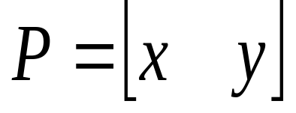
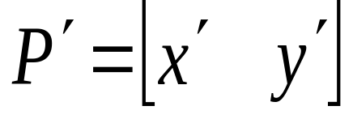
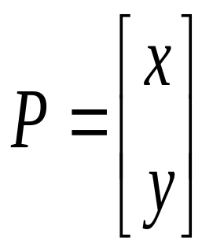
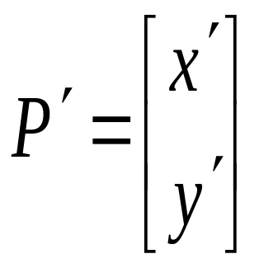
B.2 二维图形几何变换
二维图形几何变换的原理
二维图形由点或直线段组成
直线段可由其端点坐标定义
二维图形的几何变换：对点或对直线段端点的变换
或
湖南科技大学数学学院

Slide 5


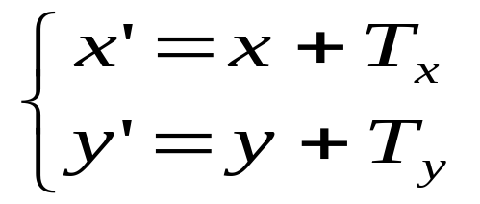




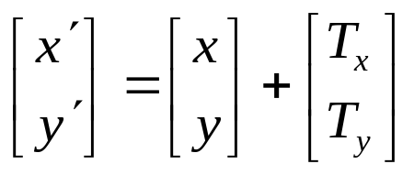
几种典型的二维图形几何变换
1.平移变换（translation）
T_{x}平行于x轴的方向上的移动量
T_{y}平行于y轴的方向上的移动量
y
x
平移变换
湖南科技大学数学学院

Slide 6
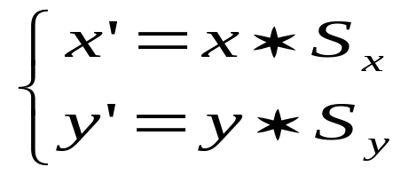
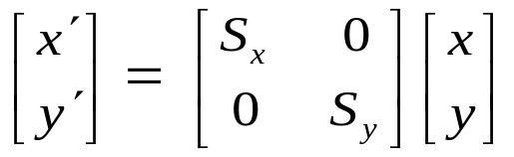
2.比例变换（scale）
几种典型的二维图形几何变换
y
指相对于原点的比例变换
S_{x}平行于x轴的方向上的缩放量
S_{y}平行于y轴的方向上的缩放量
x
相对于原点的比例变换
y
重心
x
相对于重心的比例变换
湖南科技大学数学学院

Slide 7


几种典型的二维图形几何变换
比例变换的性质
当 S_{x} =S_{y} 时，变换前的图形与变换后的图形相似
当 S_{x} =S_{y}>1 时，图形将放大，并远离坐标原点
当 0<S_{x} =S_{y} <1时，图形将缩小，并靠近坐标原点
当 S_{x} 不等于S_{y} 时，图形将发生畸变
湖南科技大学数学学院

Slide 8



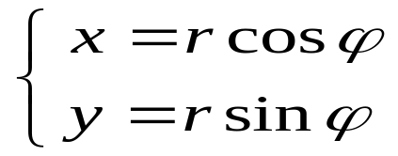
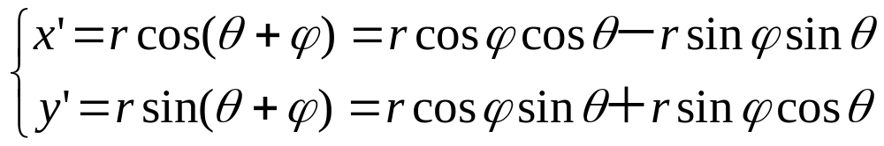
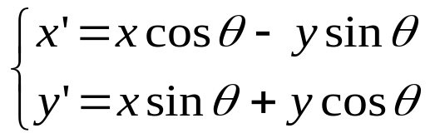
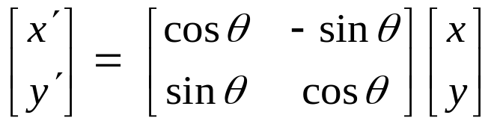
3.旋转变换（rotation）
几种典型的二维图形几何变换
y
点P绕原点逆时针转θ度角
（设逆时针旋转方向为正方向）
x
旋转变换
将前式代入上式得：
湖南科技大学数学学院

Slide 9
齐次坐标（homogeneous coordinates）技术
1.齐次坐标技术的引入
平移、比例和旋转等变换的组合变换
处理形式不统一，将很难把它们级联在一起。
2.变换具有统一表示形式的优点
  便于变换合成
  便于硬件实现
3.齐次坐标技术的基本思想
把一个n维空间中的几何问题转换到n+1维空间中解决。
湖南科技大学数学学院

Slide 10
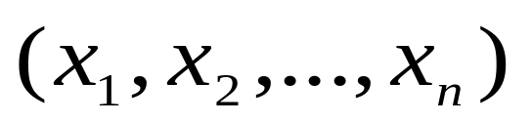
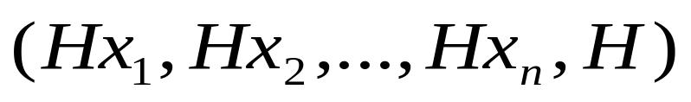
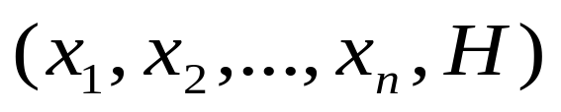
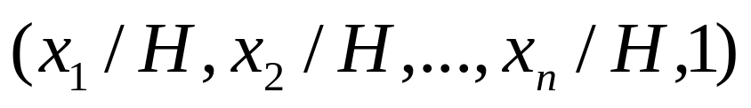

4.齐次坐标表示
有n个分量的向量
有n+1个分量的向量
哑元或标量因子
齐次坐标表示不是唯一的
规格化的齐次坐标
湖南科技大学数学学院

Slide 11
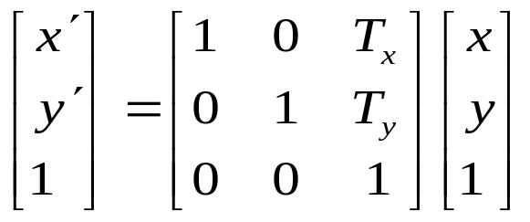
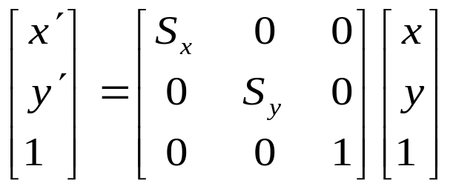
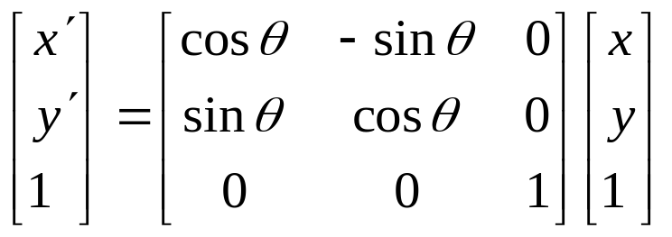


5.基本几何变换的齐次坐标表示
平移变换
比例变换
旋转变换：
逆时针为正
6. 无穷远点或无穷远区域的齐次坐标表示
时，齐次坐标 表示一个n维的无穷远点
湖南科技大学数学学院

Slide 12

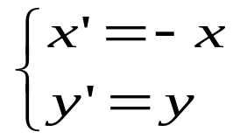
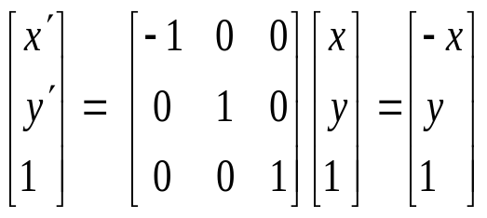

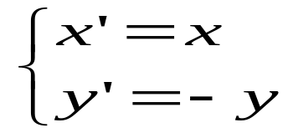
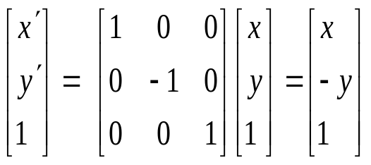
常用的二维几何变换
1.对称变换（symmetry）（反射变换或镜像变换）
（1）相对于y轴对称
y
x
o
对称变换（1）
（2）相对于x轴对称
y
x
o
湖南科技大学数学学院
对称变换（2）

Slide 13
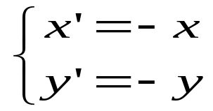
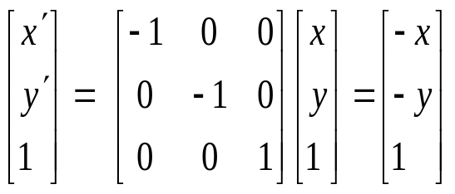
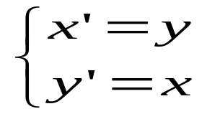
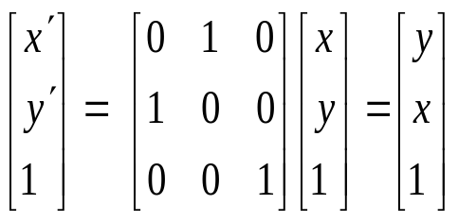
y
（3）相对于原点对称（即中心对称）
o
x
对称变换（3）
（4）相对于直线y=x对称
y
y=x
x
o
对称变换（4）
湖南科技大学数学学院

Slide 14
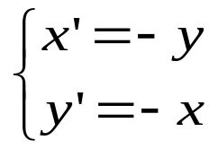
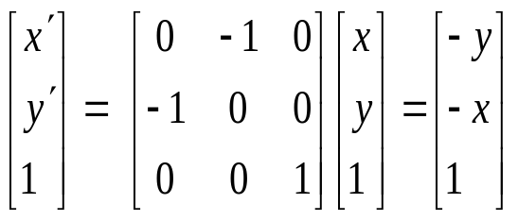
（5）相对于直线y=-x对称
y
y=-x
o
x
对称变换（5）
湖南科技大学数学学院

Slide 15
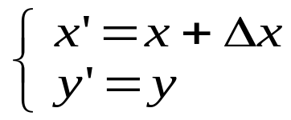



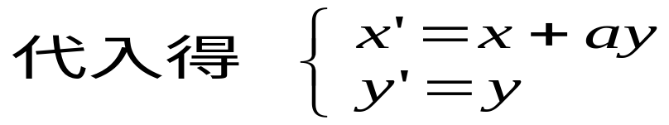
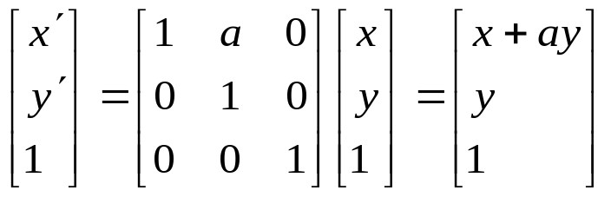
2.错切变换（shear）
（1）沿 x 轴方向关于 y 轴错切
将图形上关于y轴的平行线沿x方向推成θ角的倾斜线，
而保持y坐标不变。
y
x
△x
错切变换（1）
湖南科技大学数学学院

Slide 16
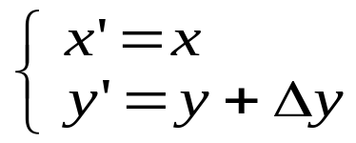



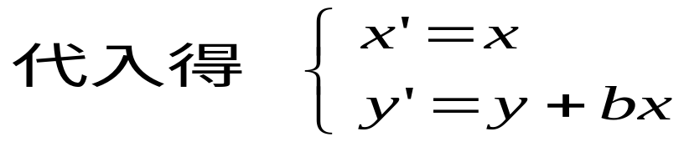
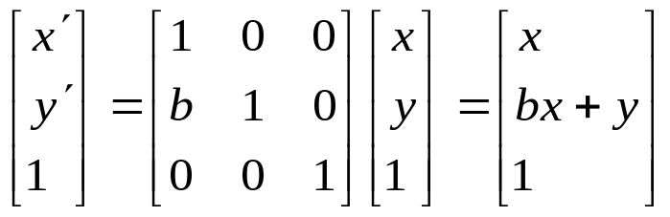
（2）沿 y 轴方向关于 x 轴错切
将图形上关于x轴的平行线沿y方向推成ϕ 角的
倾斜线，而保持x坐标不变。
y
△y
x
错切变换（2）
湖南科技大学数学学院

Slide 17
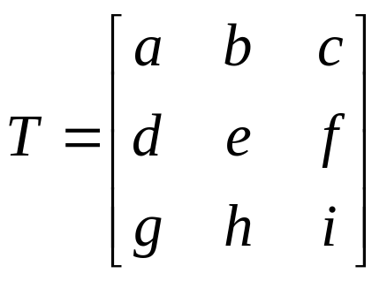
6．变换矩阵的功能分区
五种二维基本变换，它们的变换矩阵都可以用如下的3*3矩阵来描述：
（1）左上角的2*2子块可实现比例、旋转、对称、错切四种基本变换；
（2）左下角的1*2子块可实现投影变换；
（3）右上角的2*1子块可实现平移变换；
（4）右下角的1*1子块可实现整体比例变换。
湖南科技大学数学学院

Slide 18
复合变换
对于任何一个比较复杂的变换，都可以转换成若干个连续进行的基本变换。这些基本几何变换的组合称为复合变换，也称为级联变换。
设图形经过n次基本几何变换，其变换矩阵分别为
T₁,T₂,…, T_{n}，则称T=T₁•T₂•… •T_{n}为复合变换矩阵。
湖南科技大学数学学院

Slide 19
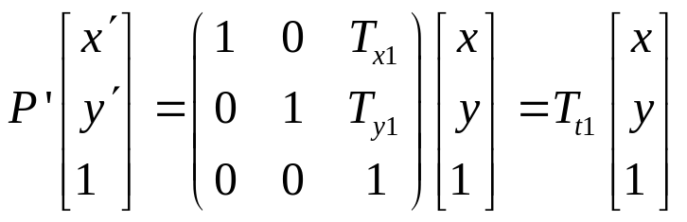
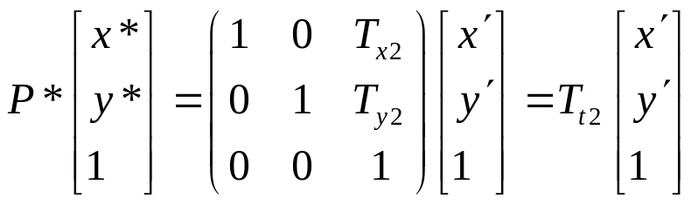
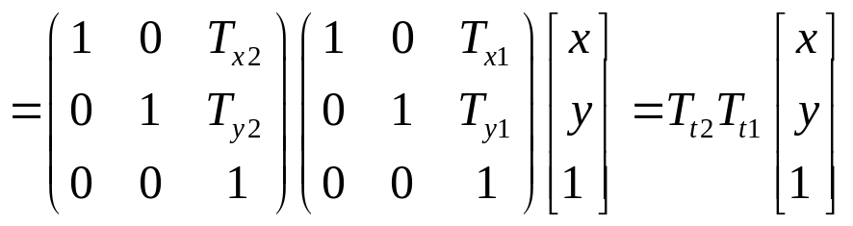
例1：复合平移
求点P(x,y)经第一次平移变换(T_{x1},T_{y1})，第二次平移变换(T_{x2},T_{y2})后的坐标P*(x*, y*).
解：设点P(x,y,1)经第一次平移变换后的坐标为P′(x′, y′ ,1)，则
经第二次平移变换后的坐标为P*(x*, y*, 1)
∴变换矩阵为Tt=Tt2•Tt1
湖南科技大学数学学院

Slide 20
例2：多种复合组合
例:对一线段先放大2倍(即S_{x}=S_{y}=2)，再平移T_{x}=10,T_{y}=0。
解:设点(x,y)为线段上的任意一点,点(x´, y´)为点(x,y)放大后的坐标,点(x´´, y´´)为点(x´, y´)平移后的坐标,
则:([x´,y´,1])^{T}= S₂(2,2)([x,y,1])^{T};
([x´´, y´´,1])^{T}= T₂(10,0)([x´,y´,1])^{T}.
([x´´, y´´,1])^{T}=T₂(10,0)([x´,y´,1])^{T}=T₂(10,0)S₂(2,2)([x,y,1])^{T}.
令: M=T₂(10,0)S₂(2,2) ，则M即为组合变换.
y
y
y
(x´,y´)
(x´´,y´´)
(x,y)
x
T_{x}
x
x
湖南科技大学数学学院

Slide 21
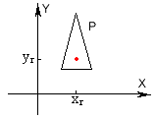
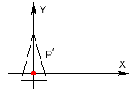
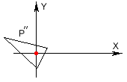
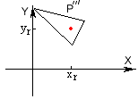
例3：旋转变换绕任意点(x_{r} , y_{r})旋转θ
x′ = x-x_{r}
y′ = y-y_{r}
（1）平移物体使(x_{r} , y_{r})
位置被移到坐标原点；
图形的原始位置
x′′′ = x′′+x_{r}
y′′′ = y′′+y_{r}
x′′=x′cosθ−y′sinθ
y′′=y′cosθ+x′sinθ
（2）绕坐标原点旋转θ ；
（3）平移物体使基准点回到原始位置

Slide 22
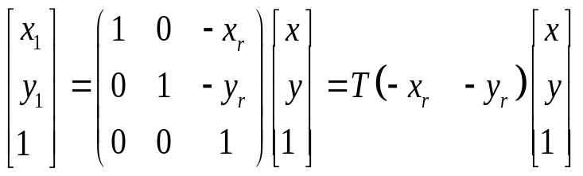
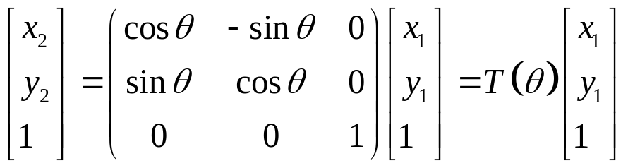
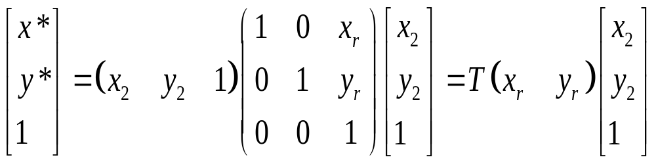
例3：旋转变换
对参考点F(x_{r} , y_{r})做旋转变换。
1.把旋转中心F(x_{r} ,y_{r})平移至坐标原点,即坐标系平移(-x_{r},-y_{r}),则
2、进行旋转变换
3. 将坐标系平移回原来的原点
湖南科技大学数学学院

Slide 23
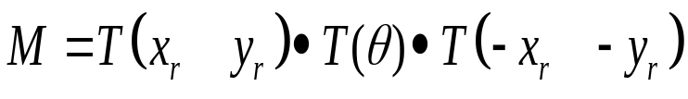
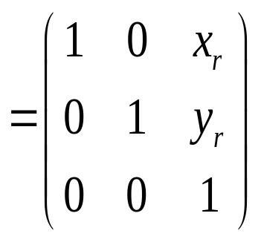
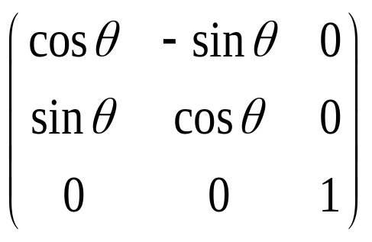
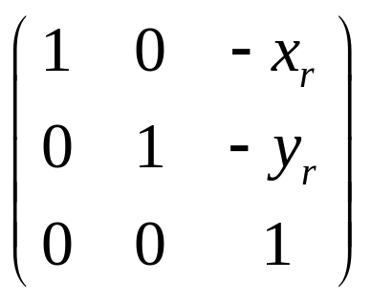

例3：旋转变换
因此变换矩阵：
湖南科技大学数学学院

Slide 24
例4 相对于任意点（x₀ , y₀）的比例变换
对任意点比例变换的步骤：
（1）平移变换;
（2）相对于原点的比例变换;
（3）平移变换.
湖南科技大学数学学院

Slide 25









令
平移
比例
则有
平移
任意点比例变换示意图
湖南科技大学数学学院

Slide 26



B.3 三维图形几何变换
三维齐次坐标
    (x,y,z)点对应的齐次坐标为
    标准齐次坐标(x,y,z,1)
z
右手坐标系
y
x
湖南科技大学数学学院

Slide 27

三维图形的基本变换
如果用P= [x y z 1]表示三维空间上一个未被变换的点，用P'= [x' y' z' 1]表示P点经某种变换后的新点，用一个4*4矩阵T表示变换矩阵：
则图形变换可以统一表示为：P'=T·P
湖南科技大学数学学院

Slide 28
同样可对三维图形几何变换的4*4矩阵T进行功能分区,其中：
（1）左上角的3*3子块可实现比例、旋转、对称、错切四种基本变换；
（2）左下角的1*3子块可实现投影变换；
（3）右上角的3*1子块可实现平移变换；
（4）右下角的1*1子块可实现整体比例变换。
湖南科技大学数学学院

Slide 29

1．平移变换
假定从点P平移到点P', 点P沿x方向的平移量为l, 点P沿y方向的平移量为m, 沿z方向的平移量为n, 则可构造平移矩阵T：
湖南科技大学数学学院

Slide 30

2．比例变换
(1) 局部比例变换
假定点P相对于坐标原点沿x方向放缩Sx倍，沿y方向放缩Sy倍，沿z方向放缩Sz倍，其中Sx、Sy和Sz称为比例系数，则可构造比例矩阵T：
湖南科技大学数学学院

Slide 31

（2）整体比例变换
其变换矩阵为：
S的取值所起到的作用与二维变换相同。
湖南科技大学数学学院

Slide 32

3．旋转变换
下面讨论的三种基本旋转变换，都是考虑在右手坐标系下，某点绕坐标轴逆时针旋转θ角的情况 。
旋转变换:右手螺旋方向为正
湖南科技大学数学学院

Slide 33



① 绕 z 轴旋转
y
o
x

Slide 34


②绕 x 轴旋转

Slide 35


③绕 y 轴旋转
y
(x’, y’, z’)
θ
(x, y, z)
x
z

Slide 36


4．对称变换
（1）关于坐标原点的对称变换
（2）关于坐标轴的对称变换（以关于x轴的对称变换为例）
湖南科技大学数学学院

Slide 37

（3）关于坐标平面的对称变换（以关于xoy坐标平面的对称变换为例）
其他坐标平面完全类似
湖南科技大学数学学院

Slide 38
z
z
x
x
5.错切变换
y
y
沿x含y错切
沿x含z错切
z
z
x
x
y
y
沿y含x错切
沿y含z错切
z
z
x
x
y
y
沿z含x错切
沿z含y错切
湖南科技大学数学学院
吴晓勤
三维错切变换

Slide 39


沿x轴方向关于y的错切矩阵为：
z
x
y
沿x轴方向关于z的错切矩阵为：
z
x
y
湖南科技大学数学学院

Slide 40

绕任意轴的旋转变换
基本思想：因任意轴不是坐标轴,应设法旋转该轴,使之与某一坐标轴重合,然后进行旋转θ角的变换,最后按逆过程，恢复该轴的原始位置。

Slide 41

绕任意轴的旋转变换
基本思想：因任意轴不是坐标轴, 应设法旋转该轴,使之与某一坐标轴重合,然后进行旋转θ角的变换,最后按逆过程, 恢复该轴的原始位置。
（1）将空间直线平移, 使之通过坐标原点
其中(X₁, Y₁, Z₁)是任意轴上一点。
湖南科技大学数学学院

Slide 42
y
绕任意轴的旋转变换
（2）将OP绕x轴逆时针旋转α角使之位于XOZ平面内
设直线段L在YOZ平面上的投影L'
L'²= B²⁺ C^{2 ,} Sinα=B/L', cosα=C/L'
α
x
y
z
B
z
1 0 0 0
0 cos α -sin α 0
Rx=
0 sinα cosα 0
L'
L
P
0 0 0 1
α
A
ß
x
C
D
Q
z
湖南科技大学数学学院

Slide 43
绕任意轴的旋转变换
y
B
(3) 绕y轴顺时针旋转ß角(使之与Z轴重合)
由于绕x轴旋转时，x坐标不变
L²-A²=B²＋C²=L'²
L'
L
P
x
Sin ß=A/L cos ß=L'/L
α
A
ß
cos ß 0 -sin ß 0
C
D
0 1 0 0
Q
Ry=
z
sin ß 0 cos ß 0
0 0 0 1
A
ß
L
L'
注意：角的方向
Q
湖南科技大学数学学院

Slide 44
绕任意轴的旋转变换
(4)绕z轴逆时针旋转θ角
cosθ -sinθ 0 0
Rz=
sinθ cosθ 0 0
0 0 1 0
0 0 0 1
(5)绕y轴逆时针旋转ß角(使之位于XOZ平面内)
cos ß 0 sin ß 0
0 1 0 0
R⁻¹_{y}=
-sin ß 0 cos ß 0
0 0 0 1
湖南科技大学数学学院

Slide 45

绕任意轴的旋转变换
(6)绕x轴顺时针旋转α(使之恢复通过原点的直线)
1 0 0 0
0 cos α sinα 0
R⁻¹_{x}=
0 -sinα cos α 0
0 0 0 1
(7)平移使坐标原点返回到它原始位置
因此，绕空间任意轴旋转角的变换矩阵
R(θ )=T⁻¹*R⁻¹_{x}*R⁻¹_{y}*Rz(θ )*R_{y}*R_{x}*T
湖南科技大学数学学院

Slide 46
三维几何变换
三维变换的一般形式
旋转、比例、错切、对称
平移
总体比例
透视投影
湖南科技大学数学学院

Slide 47
附录C 投影变换
1 三维图形的基本问题
1). 在二维屏幕上如何显示三维物体？
  显示器屏幕、绘图纸等是二维的
  显示对象是三维的
  解决方法----投影
2). 如何表示三维物体？
  三维形体的表示----空间直线段、曲线段、多边形、曲面片
  三维形体的输入、运算、有效性保证----困难
  解决方法----各种用于形体表示的理论、模型、方法
湖南科技大学数学学院

Slide 48
三维图形的基本问题
3). 如何反映遮挡关系？
  物体之间或物体的不同部分之间存在相互遮挡关系
  解决方法----消除隐藏面与隐藏线
  何谓真实感图形？
  真实感来源于
    透视关系和遮挡关系
    光线传播引起的物体表面颜色的自然分布
  解决方法
    建立光照明模型
    真实感图形绘制
4). 如何产生真实感图形
湖南科技大学数学学院

Slide 49
三维图形的基本问题
三维图形的基本研究内容
  投影
  三维形体的表示
  消除隐藏面与隐藏线
  建立光照明模型、研究真实感图形绘制方法
湖南科技大学数学学院

Slide 50
投影变换
投影变换及其分类
  投影
    将n维的点变换成小于n维的点
    将3维的点变换成小于3维的点
  投影中心
    观察点、视点
  投影面
    不经过投影中心的平面。
湖南科技大学数学学院

Slide 51
投影变换
  投影线
    从投影中心向物体上各点发出的射线
  平面几何投影
    投影面是平面
    投影线为直线
  投影变换
    投影过程：穿过物体的投影线与投影面相交，在投影面上形成物体的像。
    投影的数学表示？
湖南科技大学数学学院

Slide 52

投影变换可分为两大类：透视投影和平行投影。
它们的本质区别在于：透视投影的投影中心到投影面之间的距离是有限的，而平行投影的投影中心到投影面之间的距离是无限的。
湖南科技大学数学学院

Slide 53


透视投影
平行投影

Slide 54

平面几何投影
  投影分类
湖南科技大学数学学院

Slide 55

平面几何投影
平行投影
  投影中心与投影平面之间的距离为无限
投影方向
投影平面
湖南科技大学数学学院

Slide 56

平面几何投影
正投影与斜投影
正平行投影
斜平行投影
湖南科技大学数学学院

Slide 57
1．正平行投影
正平行投影的投影方向垂直于投影平面。
按照投影平面与坐标轴的交角不同，正平行投影又可分为两类：正投影与正轴测。
当投影平面与某一坐标轴垂直时，得到的投影为正投影；否则，得到的投影为正轴测。
湖南科技大学数学学院

Slide 58



正投影
三视图：主视图、侧视图和俯视图
z
主视图
侧视图
y
x
俯视图
一个直角棱台的三视图
湖南科技大学数学学院

Slide 59
正轴测
正轴测投影是指投影方向与投影面垂直，但投影面不与任一坐标轴垂直的平行投影。
正轴测投影的形成过程如下：
将空间一立体绕y轴顺时针旋转α角；
  然后再绕x轴逆时针旋转β角；
  最后向z=0平面做正投影
由于这种投影的投影平面不与任何一个坐标轴线垂直,同时可见到物体的多个面, 因而可产生立体效果。经过正轴测投影变换后, 物体线间的平行性不变, 但角度有变化。
湖南科技大学数学学院

Slide 60





正轴测投影 变换矩阵
绕y轴顺时针旋转α角
绕x轴逆时针旋转β角
y
x
投影方程：
z
正轴测投影平面的定义
湖南科技大学数学学院

Slide 61
正轴测投影
在正轴测投影中，沿三维空间坐标轴方向的直线段的投影长度与实际长度之比为变形系数。记为Cx,Cy,Cz。
    如三个系数相等，即Cx=Cy＝Cz，称为正等测。
    如果系数中有两个相等，称为正二测。
    如果系数全不相等，称为正三测。
y
投影
平面
120°
120°
120°
z
x
(a) 正等轴测
湖南科技大学数学学院

Slide 62









正方体的正等测投影
三个单位向量将投影成三个长度相等的平面向量，即三根坐标轴有相同的变形系数
y
投影
平面
120°
120°
120°
z
x
(a) 正等轴测
湖南科技大学数学学院

Slide 63
正方体的正轴测投影
平面几何投影
y
y
投影
平面
投影
平面
z
x
x
z
(b)正二轴测
(c)正三轴测
湖南科技大学数学学院

Slide 64
２．斜平行投影
  投影线与投影平面不垂直,与投影平面成一夹角。
斜等测投影
  投影平面与一坐标轴垂直
  投影方向与投影平面成45°角
    与投影平面垂直的线投影后长度不变
斜二测投影
  投影平面与一坐标轴垂直
  投影方向与投影平面成arctg(２)角
    该轴轴向变形系数为 ½。即与投影平面垂直的线投影后长度变为原来的一半。
湖南科技大学数学学院

Slide 65
斜平行投影
斜等测投影和斜二测投影
湖南科技大学数学学院

Slide 66


斜平行投影求法
设(x_{s}, y_{s} , z_{s})为任一点，(x_{e} , y_{e} ,0)为(x_{s} , y_{s} , z_{s})在XOY平面上的投影，投影方向为PP'。
设立方体上一点 P(0,0,1)在XOY平面上的投影P' (lcosα,
lsinα,0),投影方向为PP',PP'与投影面的夹角为β, α为投影与x轴的夹角，则投影方向矢量为(lcosα, lsinα,-1)
∵投影方向与投影线PP'平行
y
β
P’
z
l
α
P(0,0,1)
O
x
湖南科技大学数学学院

Slide 67

斜平行投影求法
矩阵形式为：
y
β
P’
z
l
α
P(0,0,1)
X
湖南科技大学数学学院

Slide 68
透视投影
1. 透视投影的术语和分类
透视投影的投影中心与投影平面之间的距离为有限的。投影线（视线）从投影中心（视点）出发，投影线是不平行的。
特点：产生近大远小的视觉效果，由它产生的图形深度感强，看起来更加真实。
对于透视投影，一束平行于投影平面的平行线的投影仍可保持平行，而不平行于投影平面的平行线的投影会收敛到一个点，这个点称为灭点（Vanishing Point）。
平行于坐标轴的平行线在投影平面上形成的灭点称为主灭点。
湖南科技大学数学学院

Slide 69

透视图
湖南科技大学数学学院

Slide 70

透视图
湖南科技大学数学学院
吴晓勤

Slide 71
透视投影
主灭点数是和投影平面切割坐标轴的数量相对应的,即由坐标轴与投影平面交点的数量来决定的。
如投影平面仅切割z轴，则z轴是投影平面的法线，因而只在z轴上有一个灭点，平行于x轴或y轴的直线也平行于投影平面，因而没有灭点。
y
o
z
x
湖南科技大学数学学院

Slide 72

根据主灭点的个数，透视投影可分为一点透视、二点透视和三点透视。
（1）一点透视：有一个主灭点，即投影平面与一个坐标轴正交，与另外两个坐标轴平行。
（2）二点透视：有两个主灭点，即投影平面与两个坐标轴相交，与另一个坐标轴平行。
（3）三点透视：有三个主灭点，即投影面与三个坐标轴都相交。
湖南科技大学数学学院
吴晓勤

Slide 73




透视投影的表示方法
假设投影中心在坐标原点，投影平面与Z轴垂直，
投影平面为z＝d.点P(x,y,z)在投影平面上的投影点为: P'(x',y',d), 构造透视投影的变换矩阵T：
由三角形的相似性，可算出x'，y'的值
x'/x=y'/y=d/z
湖南科技大学数学学院

Slide 74







假设投影中心为Z轴上一点，投影平面为xoy平面，投影中心
到投影平面的距离为d。点P(x,y,z)的投影点为P'(x',y',0).
透视投影投影方程
y
P
y
P’
y'
x
z
投影平面
x'
x
d
投影中心
z
一点透视
湖南科技大学数学学院

Slide 75
坐标系统及其变换
1 坐标系统
1．建模坐标系（MC）
2．世界坐标系（WC）
3．观察坐标系（VC）
4．投影坐标系（PC）
5．设备坐标系（DC）
1)世界坐标系(world coordinate Systems):
该坐标系统主要用于计算机图形场景中的所有图形对象的空间定位和定义，包括观察者的位置、视线等等。计算机图形系统中涉及的其它坐标系统都是参照它进行定义。
湖南科技大学数学学院

Slide 76
2)局部坐标系(Local Coordinate System):(建模坐标系）
主要为考察物体方便起见，独立于世界坐标系来定义物体几何特性，通常是在不需要指定物体在世界坐标系中的方位的情况下，使用局部坐标系。一旦你定义“局部”物体，通过指定在局部坐标系的原点在世界坐标系中的方位，然后通过几何变换，就可很容易地将“局部”物体放入世界坐标系内，使它由局部上升为全局。
3)观察坐标系(Viewing coordinate systems):
是以视点的位置为原点，通过用户指定的一个向上的观察向量(view up vector)来定义整个坐标系统，缺省为左手坐标系，观察坐标系主要用于从观察者的角度对整个世界坐标系内的对象进行重新定位和描述，从而简化几何物体在投影面的成像的数学推导和计算。
湖南科技大学数学学院

Slide 77
4) 投影坐标系
主要用于指定物体在投影面上的所有点。通常是通过指定投影平面与投影中心之间的距离来定义投影平面。投影坐标系是二维坐标系。
5)设备坐标系统:
也称物理坐标系统，它主要用于某一特殊的计算机图形显示设备(如光栅显示器)的表面的点的定义，在多数情况下，对于每一个具体的显示设备，都有一个单独的坐标系统，在屏幕坐标系统中定义称为视图区(view port)的有界区域，视图区中的成像即为实际所观察到的。
湖南科技大学数学学院

Slide 78

三维图形的显示流程图
  采用二维裁剪的三维图形显示流程图
  在投影之前裁剪的理由
    三维物体的表面通常被离散表示成多边形或折线，而对这类简单图元，三维裁剪同样比较简单。
    三维图形在显示过程中需要被消隐，做这个工作要有图形的深度信息，所以必须在投影之前完成 。 消隐很费时，如果在此之前裁剪（或部分裁剪）掉不可见的图形，可使需要消隐的图形减至最小。
湖南科技大学数学学院

Slide 79
2 模型变换
模型变换是将建模坐标系中的形体转换为世界坐标系中描述的变换。一旦用户定义建模坐标系中的“局部”物体，通过指定建模坐标系的原点在世界坐标系中的位置，然后通过前面介绍过的几何变换，就可很容易地将“局部”物体放入世界坐标系内，使它由局部上升为全局。
湖南科技大学数学学院

Slide 80
3 观察变换
观察变换是将一个三维对象在世界坐标系统中的坐标转变为在观察坐标系统中的坐标过程。
1．观察平面
2．观察体
3．规范化观察体
4．从世界坐标系到观察坐标系的变换
湖南科技大学数学学院

Slide 81

  什么是观察坐标系
    View Reference Coordinate或VRC
    照相机所在的坐标系
  如何建立观察坐标系
    坐标原点----聚焦参考点在底片（投影平面）上的投影，称为观察参考点VRP（View Reference Point)
    n轴----照相机镜头方向（投影平面的法向）
    v轴----照相机向上的方向（观察正向）
    u轴----
观察平面（View Plane），即投影平面。
湖南科技大学数学学院

Slide 82

观察坐标系（uvn坐标系）的建立
法矢量N、矢量V、矢量U
法向量N的定义
湖南科技大学数学学院

Slide 83

观察(体）空间：无限观察空间、有限观察空间
平行投影观察空间
湖南科技大学数学学院

Slide 84

透视投影的观察空间
需注意，对于透视投影，前截面必须在投影中心和后截面之间。
湖南科技大学数学学院

Slide 85


规范化观察空间
平行投影的规范化观察空间定义为：
透视投影的规范化观察空间为：
湖南科技大学数学学院

Slide 86


4．从世界坐标系到观察坐标系的变换
观察变换分两步：1)将观察参考点移到世界坐标系的原点，2)旋转使观察坐标系与世界坐标系重合。
U方向单位矢量:（u_{x},u_{y},u_{z}）
V方向单位矢量:（v_{x},v_{y},v_{z}）
N方向单位矢量:（n_{x},n_{y},n_{z}）
湖南科技大学数学学院

Slide 87


湖南科技大学数学学院

Slide 88

窗口-视区变换
窗口用来确定要显示的物体，视区确定实际显示图形。实际情况中，窗口与视区的大小往往不一样。如果要在视区正确地显示形体，必须将其从窗口变换到视区，此过程称为窗口-视区变换。
湖南科技大学数学学院

Slide 89


窗口到视图区的变换
Y _{w}
窗口
窗口区与视图区间的映射关系：
W _{y t}
窗口区中的任一点(x_{w} , y_{w}) 与视图
区中的任一点(x_{v} , y_{v}) 存在如下对
应关系：
(x_{w} , y_{w})
W _{y b}
O _{w}
W _{x l}
W _{x r}
X _{w}
Y _{u}
视图区
V _{y t}
(x_{v} , y_{v})
V _{y b}
O _{u}
V _{x l}
V _{x r}
X _{u}
由式上面两式可分别解得：
窗口与视图区的对应关系
湖南科技大学数学学院

Slide 90









令
有
得到窗口-视区变换的变换矩阵 T：
湖南科技大学数学学院

Slide 91
窗口区和视图区的坐标变换
1) 当a≠c时，即x方向的变化与y方向的变化不同时，视图中的图形会有伸缩变化，图形变形。
2) 当a=c=1，b=d=0则x_{v}=x_{w},y_{v}=y_{w},图形完全相同。
湖南科技大学数学学院

Slide 92
窗口区和视图区的坐标变换
屏幕域(DC)：设备输出图形的最大区域，是有限的整数域。
如图形显示器分辨率为1024×768→DC[0..1023]×[0..767]。
不同的图形输出设备有不同的设备坐标系。为了解决此问题，可在窗口-视区变换之间加入一个规格化变换。
引进一个与设备无关的规格化坐标系(简称NDC).
NDC的x,y坐标均为0-1，无量纲。进行窗口-视区变换时，先用NDC进行窗口-视区变换，输出图形时，再由NDC变换到具体DC。
湖南科技大学数学学院

Slide 93

1. 如下图所示三角形ABC，将其关于B点逆时针旋转90⁰，
写出其变换矩阵和变换后图形各点的规范化齐次坐标。
2．在二维中，若将图形在x方向放大5倍，在y方向放大3倍，然后平移[20,30]，再绕原点逆时针旋转45°，求变换矩阵。
湖南科技大学数学学院

Slide 94

3. 设在观察坐标系下窗口区的左下角坐标为(W_{xl}=10,W_{yb}=10 )，右上角坐标为( W_{xr}=50,W_{yt}=50 )。设备坐标系中视区的左下角坐标为( V_{xl}=10,V_{yb}=30 ), 右上角坐标为(V_{xr}=50,V_{yt}=90)。已知在窗口内有一点P(20,30), 要将点P映射到视区内的点P'，请问P'点在设备坐标系中的坐标是多少？
4. 三维空间中有如下组合变换：
试解释该变换对任意向量(x,y,z,1)^{T}
实施的几何变换是怎样的。

Slide 95

5．使用下列二维图形变换矩阵T＝ ，
产生变换的结果为（）
A：图形放大2倍，同时，沿X和Y坐标轴方向各移动1/2个绘图单位；
B：图形缩小1/2倍，同时，沿X、Y坐标轴方向各移动1/2个绘图单位；
C：沿X坐标轴方向缩小1/2倍，同时，沿Y坐标轴方向移动1/2个绘图单位；
D：沿Y坐标轴方向缩小1/2倍，同时，沿X坐标轴方向移动1/2个绘图单位。

